Slide 1





Slide 2


01

Slide 3
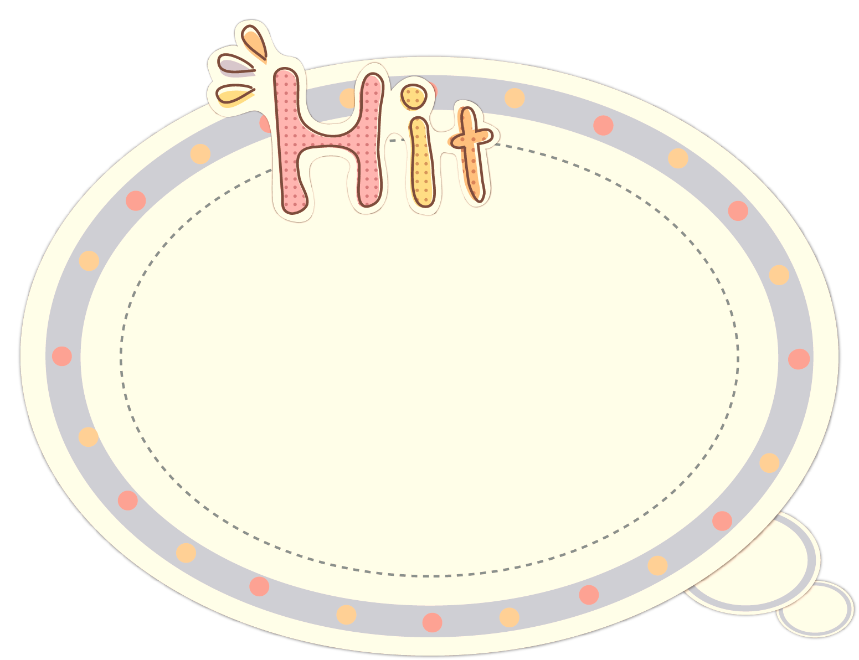

Câu 1:
Con người sử dụng năng lượng gió vào những việc gì?

Slide 4


Năng lượng gió có thể dùng để chạy thuyền buồm, làm quay tua-bin của nhà máy phát điện, thả diều, làm điều hòa khí hậu,...

Slide 5

Câu 2:
Người ta sử dụng năng lượng nước chảy như thế nào?

Slide 6

Năng lượng nước chảy thường dùng để chuyên chở hàng hóa xuôi dòng nước; làm quay bánh xe nước đưa nước lên cao; làm quay tua-bin ở các nhà máy thủy điện.

Slide 7

02

Slide 8

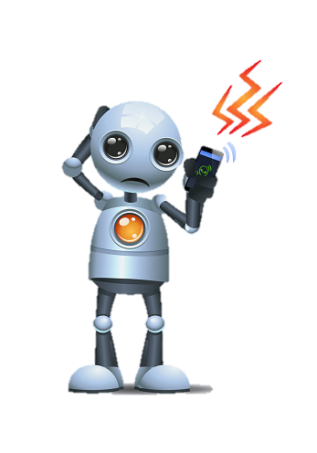


Em hãy kể tên một số đồ dùng, máy móc sử dụng năng lượng điện.

Slide 9
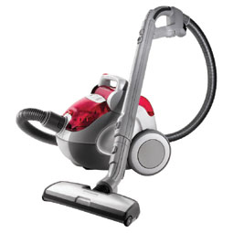
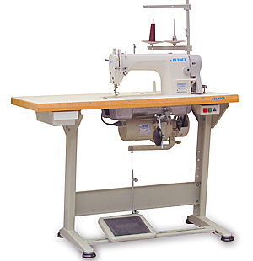
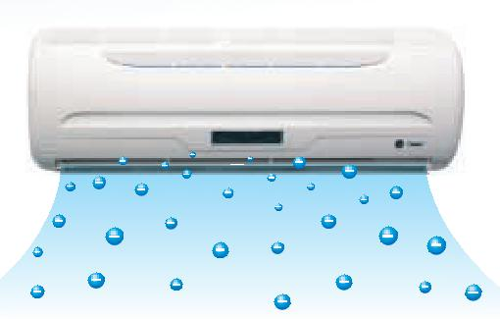
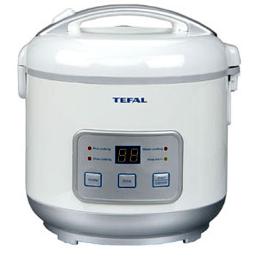
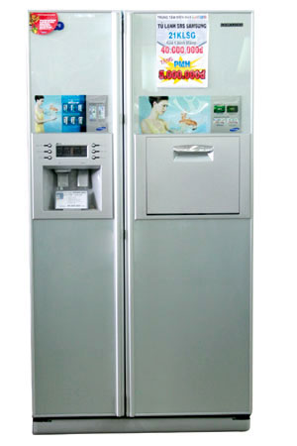
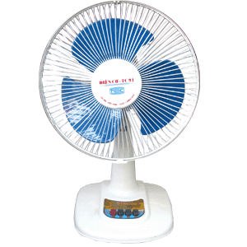
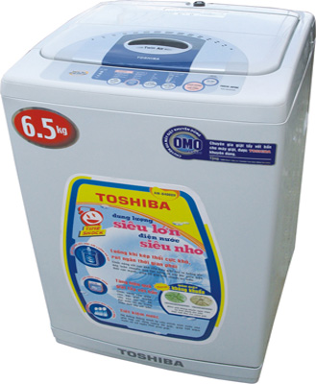
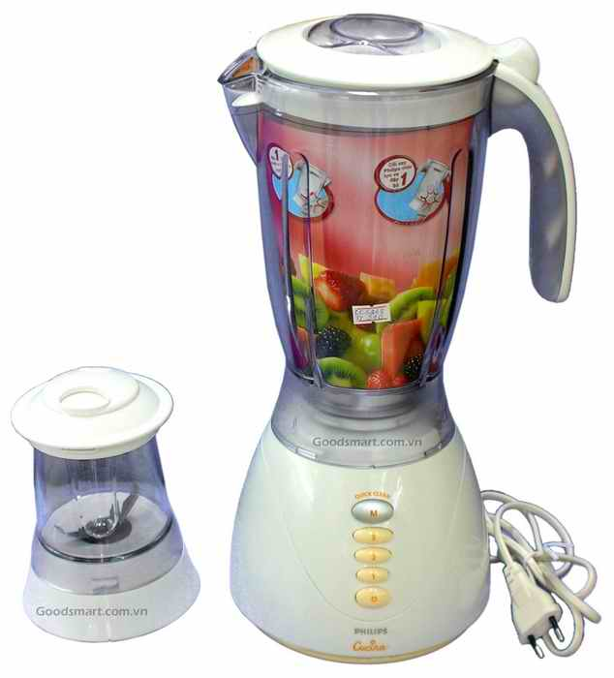


Slide 10

Theo em, điện mà các đồ dùng, máy móc đó sử dụng được lấy từ đâu?

Slide 11
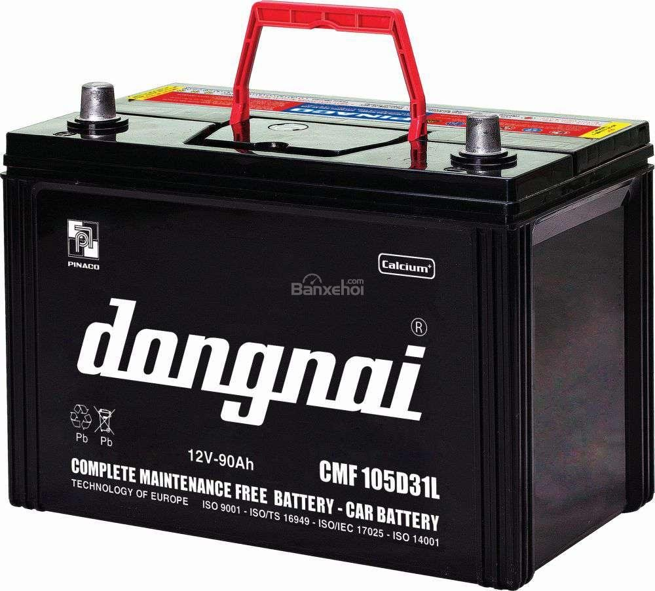
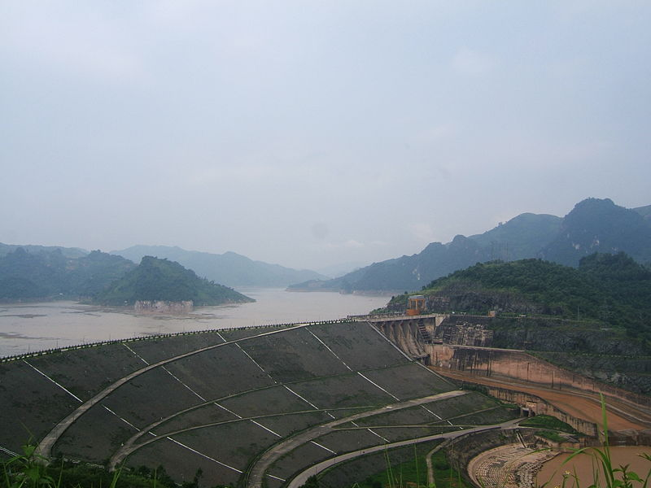
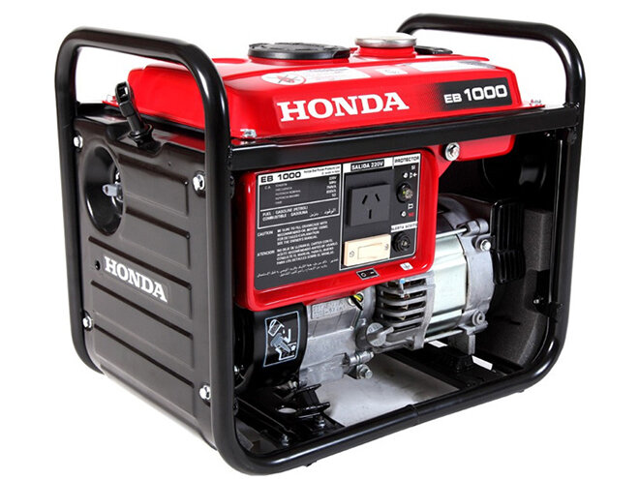
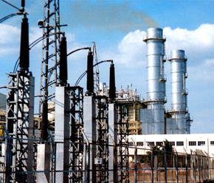
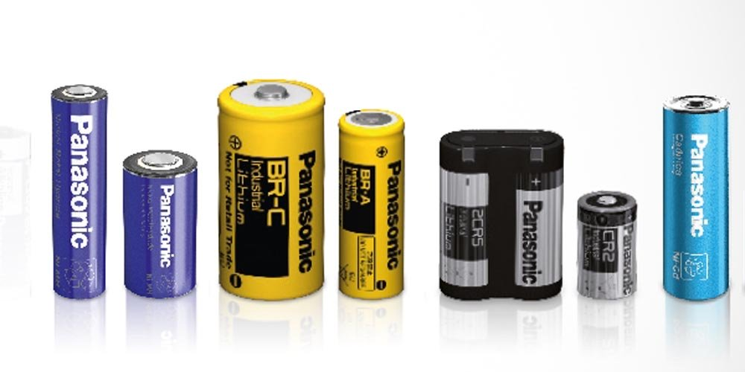
Máy phát điện.
Ắc quy
Nhà máy thủy điện Hòa Bình.
Nhà máy nhiệt điện Uông Bí.
Pin

Slide 12

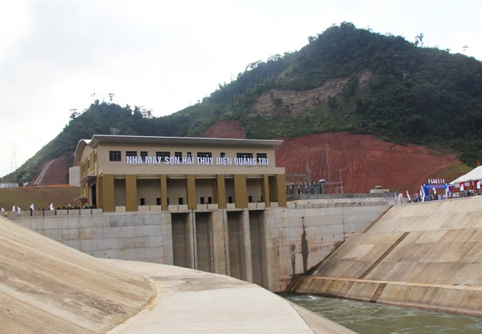
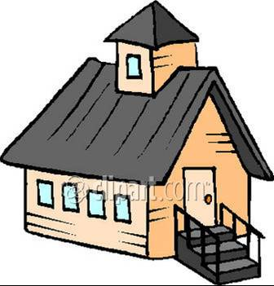
Đường dây điện
Dụng cụ điện
Nhà máy phát điện
Hộ gia đình

Slide 13

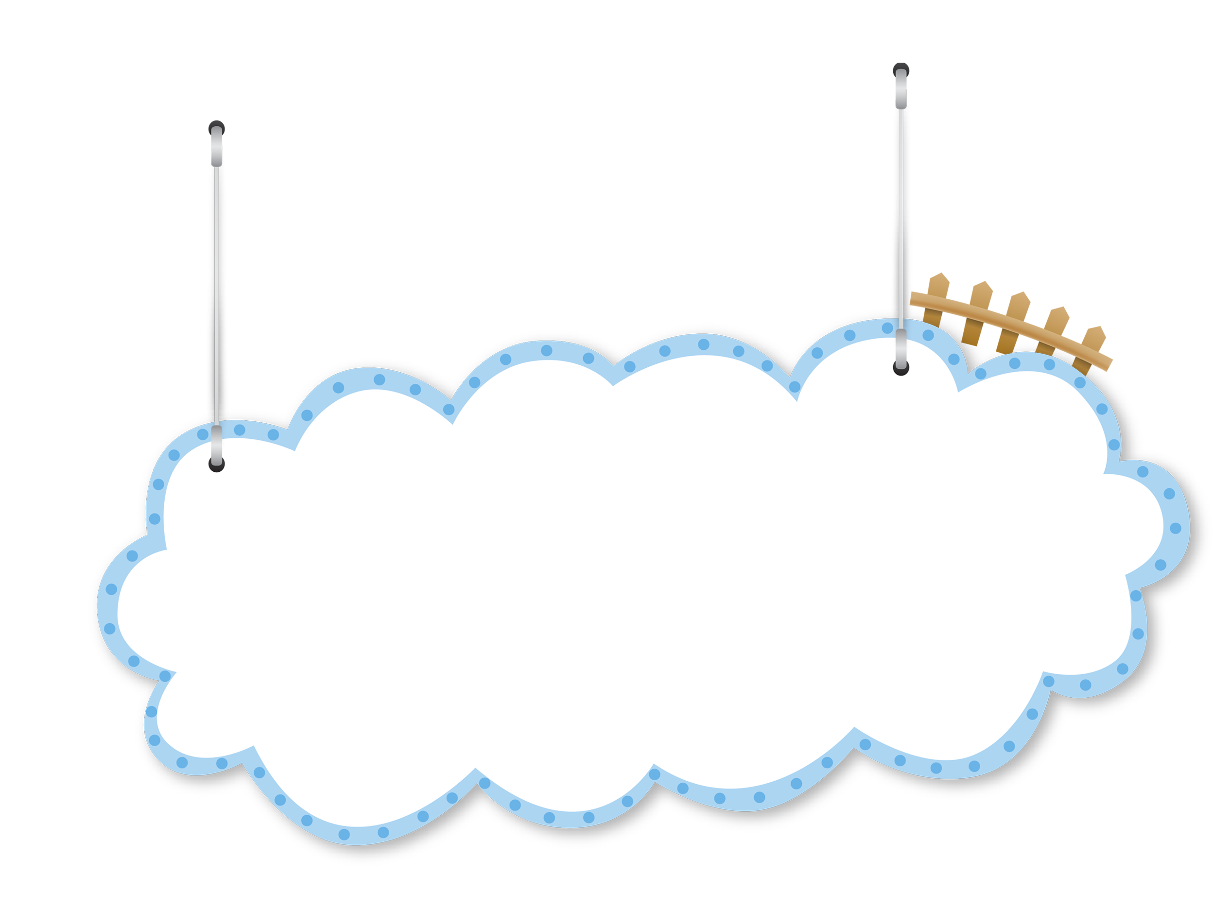
Trong nhà máy điện, máy phát điện phát ra điện. Điện được tải qua các đường dây đưa đến các ổ điện của mỗi gia đình, mỗi cơ quan, nhà máy,…

Slide 14

03

Slide 15
Kể tên một số đồ dùng, máy móc sử dụng năng lượng điện để thắp sáng?

Slide 16
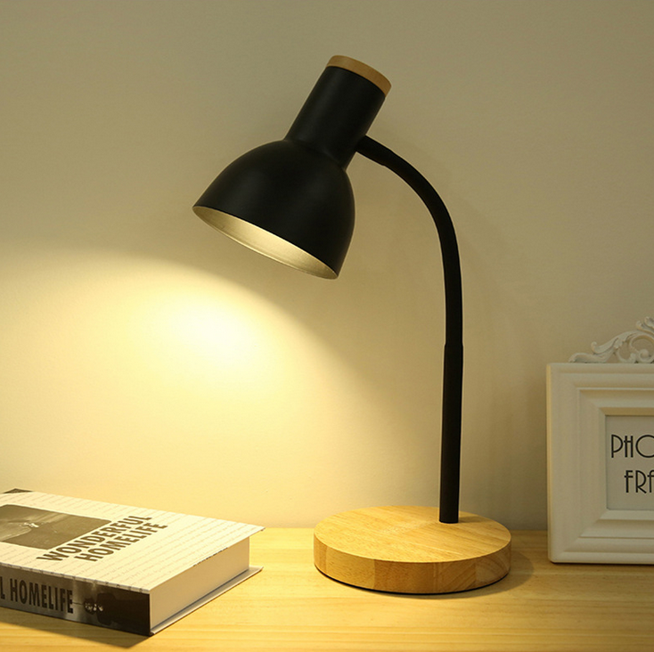
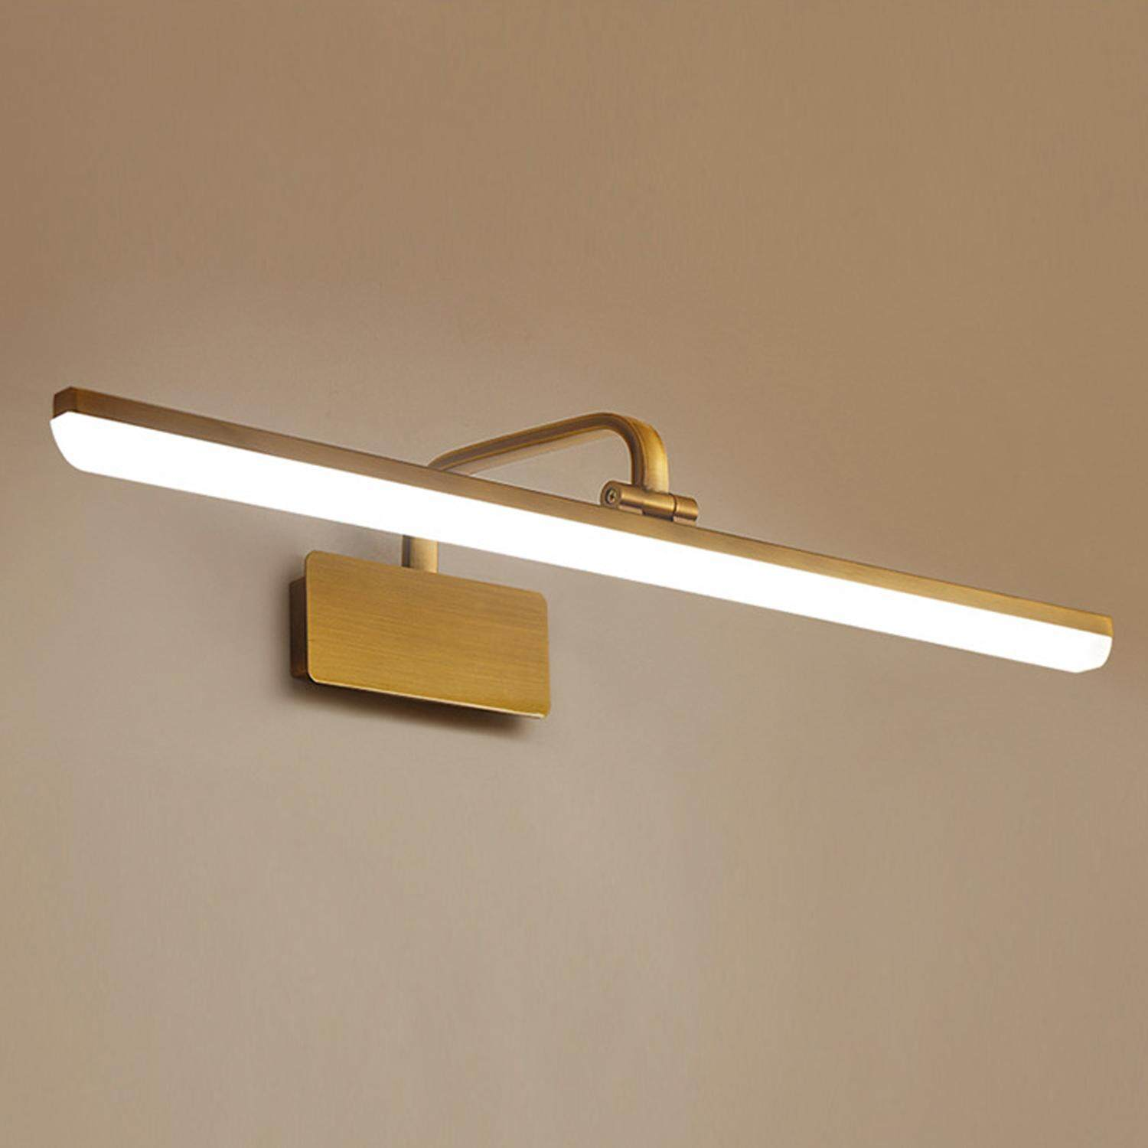
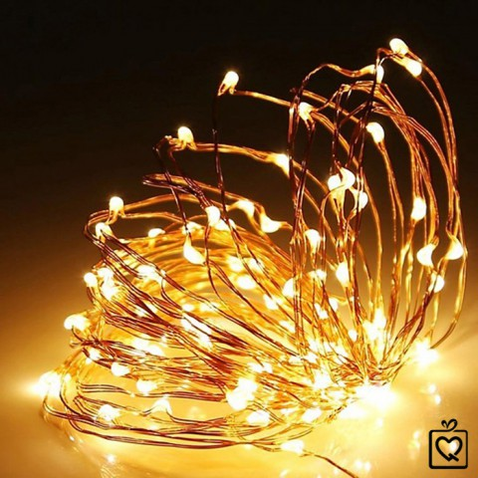
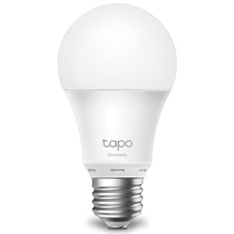
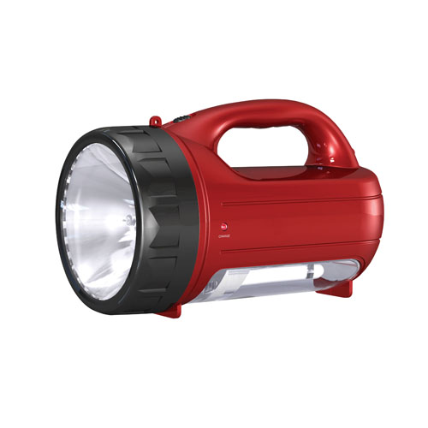

Slide 17
Kể tên 1 số đồ dùng, máy móc sử dụng năng lượng điện để chạy máy và truyền tin.

Slide 18
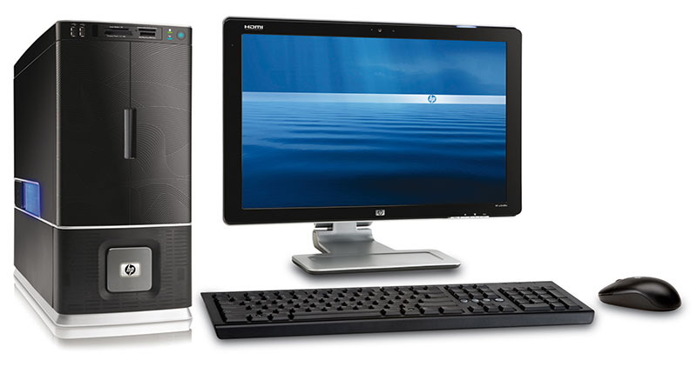
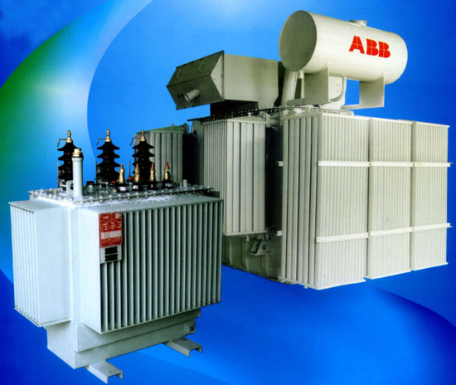
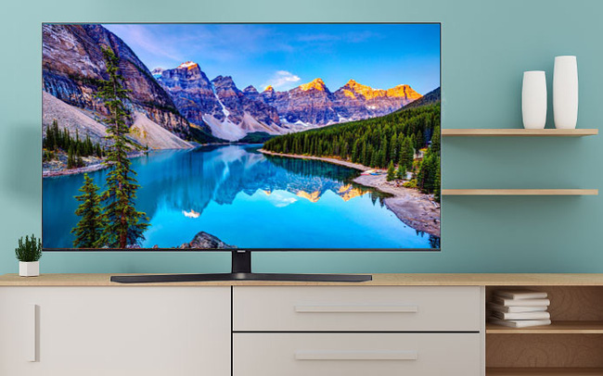
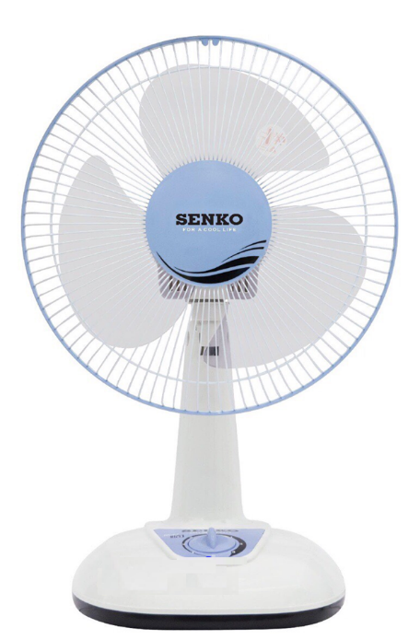
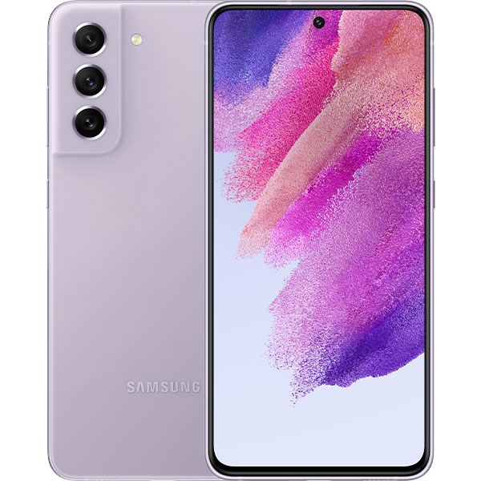
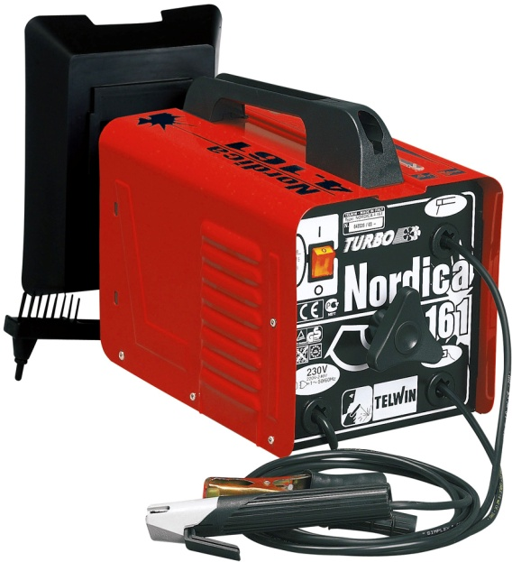

Slide 19
Kể tên một số đồ dùng, máy móc sử dụng năng lượng điện để đốt nóng.

Slide 20
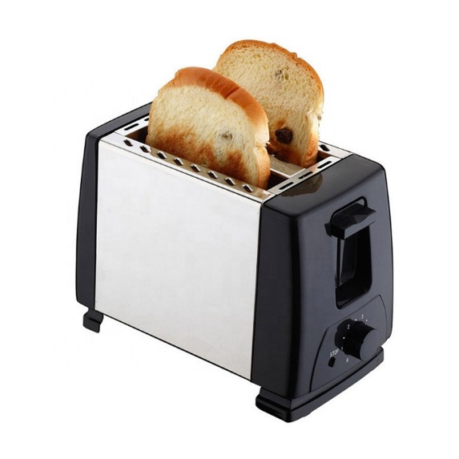
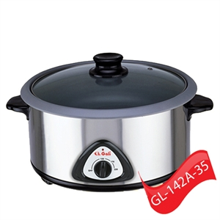
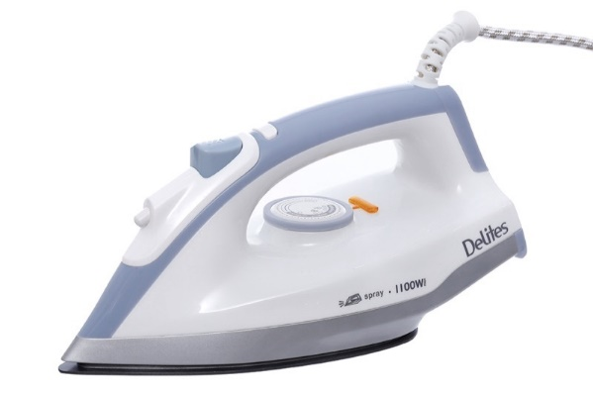
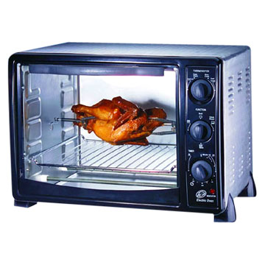
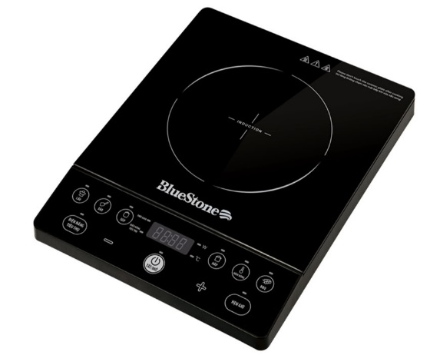
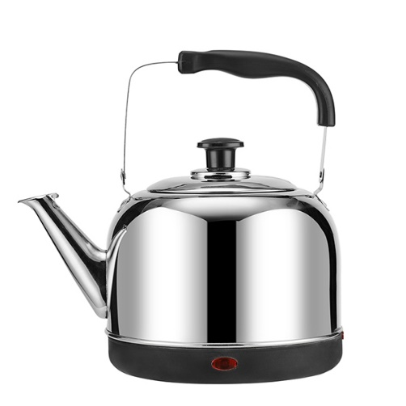

Slide 21


Một số đồ dùng, máy móc sử dụng điện để khám, chữa bệnh, luyện tập sức khỏe.

Slide 22
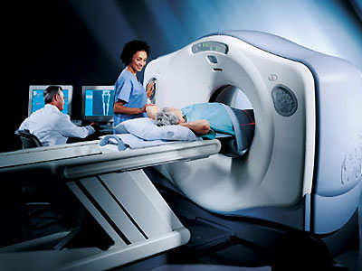
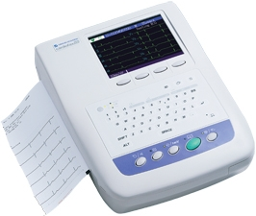
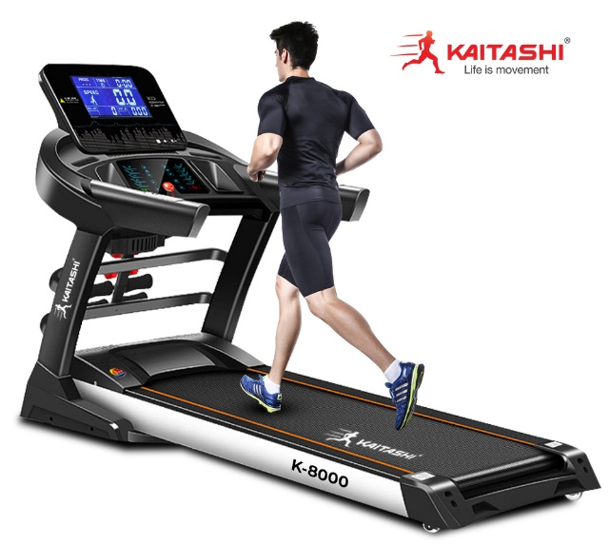
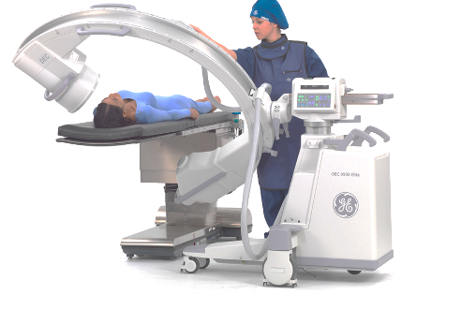
Máy si ti ( chụp não )
Máy đo nhịp tim
Máy chụp X quang
Máy tập thể dục

Slide 23

04

Slide 24
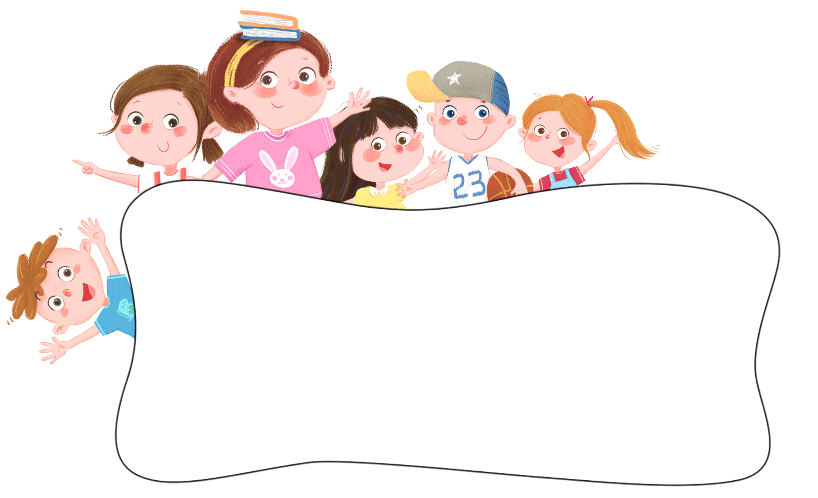



Slide 25
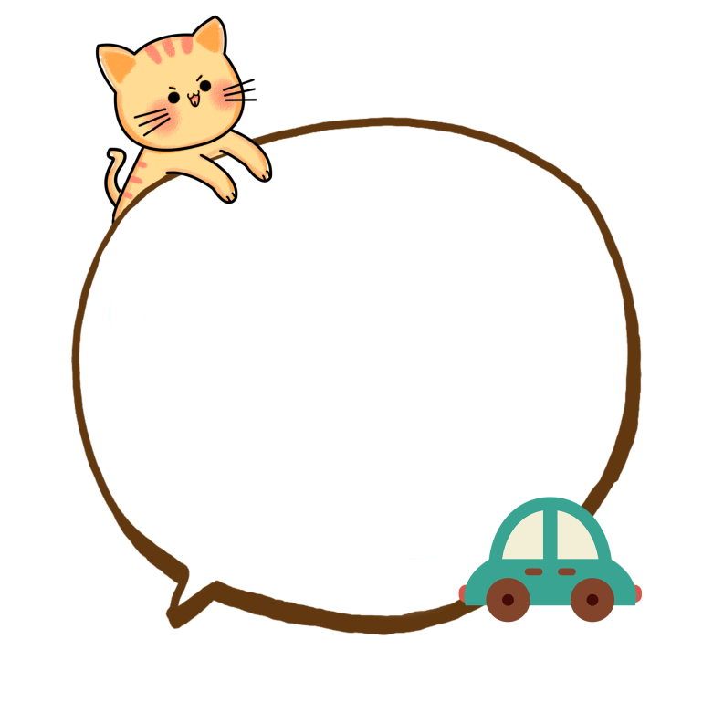


Khi GV nêu một trong các lĩnh vực (sinh hoạt, nông nghiệp hay thể thao…) học sinh phải tìm nhanh các dụng cụ, máy móc có sử dụng điện trong lĩnh vực đó. Em nào có tín hiệu trước thì giơ tay giành quyền trả lời trước.

Slide 26


Điện được sử dụng để chiếu sáng, sưởi ấm , làm lạnh, truyền tin,… chúng ta dùng điện trong học tập, lao động sản xuất, vui chơi, giải trí, sinh hoạt hằng ngày,… Điện đóng vai trò ngày càng quan trọng trong cuộc sống của chúng ta.

Slide 27

05

Slide 28



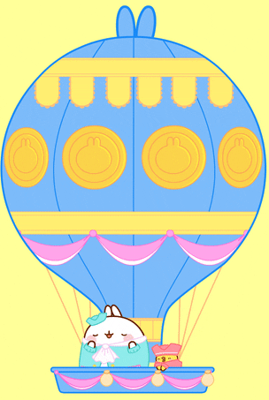

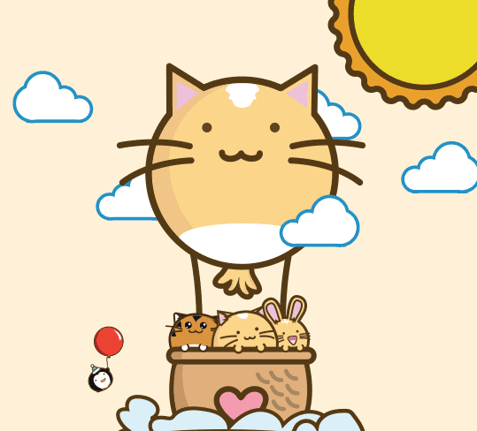
BAY KHẮP TRỜI XANH

Slide 29



CỐ LÊN!

Slide 30






HU HU...
CÂU 1 : Loại đồ dùng, máy móc nào sử dụng năng lượng điện để đốt nóng?
Bóng đèn, tivi
Lò nướng, máy giặt
Nồi cơm, điện thoại
Máy sấy, lò nướng

Slide 31
HU HU...
CÂU 2: Năng lượng điện dùng để làm gì?
Đốt nóng,
Thắp sáng
Chạy máy
Tất cả các đáp án trên

Slide 32



Slide 33


